Slide 1















UNIVERSITE DE LA REUNION
La partie de l'image avec l'ID de relation rId15 n'a pas été trouvé dans le fichier.
Blue Green Gouvernance
La Recherche collective régionale au service d’une croissance durable bleue et verte
Assises de la Recherche et de l’Innovation Maurice, 27-29 avril 2022
Mme Anne-Françoise ZATTARA
Vice-Présidente chargée de l’Europe, Relations Internationales et Coopération Régionale

Slide 2
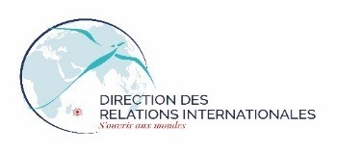

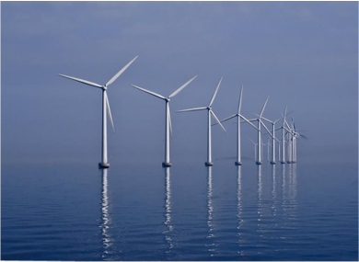
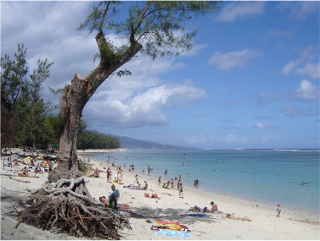
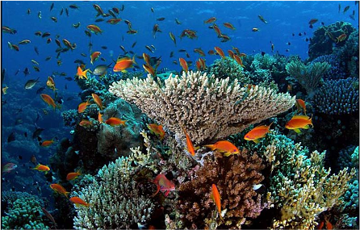
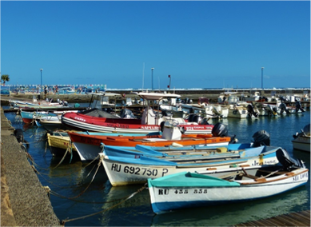
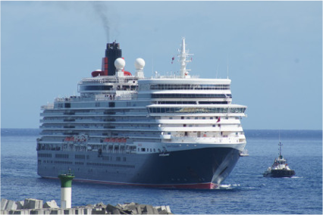
CONTEXTE
Pour une meilleure compréhension des enjeux de la Croissance Bleue à La Réunion
La partie de l'image avec l'ID de relation rId15 n'a pas été trouvé dans le fichier.
Zone de 72 million km² (dont 2,8 million km² de ZEE française et 300 000 km² de ZEE pour La Réunion )
Composé d’États insulaires, largement dépendants de l’économie maritime / économie bleue
Pas de stratégie de bassin maritime particulière au sein de l’Union Européenne (fait partie du bassin des RUP) – Directive 23/07/2014 non applicable aux RUP –
Stratégie nationale pour la mer et littoral en France (2017) avec un objectif développer la croissance bleue en s’appuyant sur la recherche et l’innovation – Loi grenelle 2 a imposé une stratégie par bassin maritime (6 dont OI)
Stratégie de bassin OI achevée en 2020: Amélioration de la collecte, la bancarisation ainsi que la valorisation des données dans l’ensemble des territoires (accès aux données historiques, grand nombre non sécurisées, degré de valorisation variable/ Appui au développement de la recherche scientifique, avec une meilleure répartition des moyens et outils dédiés dans les territoires du bassin, insuffisance des formations en lien avec la mer)
Cette stratégie concernant les territoires français de la zone OI réalisée par le Conseil.Maritime.Ultra.Bassin. intégre un volet « coopération régionale » en identifiant acteurs (COI), rappelant les priorités des pol EUR comme PCP (pol commune pour la pêche) et fonds EUR associés (FEAMPA/FED/FEDER) à mobiliser pour la décliner
Différentes initiatives PSM dans la zone avec des objectifs divers des intérêts communs, qui appelle à une harmonisation, mise en cohérence (conservation, développement économique, sécurité...)
Crédit Photo ; Réunion Première, Ile de la Réunion Tourisme, FranceTVInfo, Pinterest, IPReunion, IRD

Slide 3
CONTEXTE
Pour une meilleure compréhension des enjeux de la Croissance Bleue à La Réunion
La partie de l'image avec l'ID de relation rId15 n'a pas été trouvé dans le fichier.
.Pas de définition de l’économie bleue
- Concept apparu aux débuts des années 90, qui désigne un modèle économique alternatif, fondé sur l et la production et gestion durable des ressources des océans, des mers et des côtes
’utilisation
-Dans une acception stricte (Banque mondiale) « l’utilisation durable des ressources océaniques en faveur de la croissance économique, l’amélioration des revenus et des emplois, et la santé des écosystèmes océaniques ».
Dans une acception large, l’économie bleue désigne les activités économiques sectorielles et intersectorielles basées sur les océans, les mers et les côtes ou liées à ces derniers (activités marines et les activités liées à la mer, qui ont une valeur économique, indépendamment de leur caractère durable ou non.
  Les premières comprennent les activités entreprises dans l'océan, la mer et les zones côtières, telles que les ressources marines vivantes (pêche de capture et aquaculture), les minéraux marins, les énergies marines renouvelables, le dessalement, le transport maritime et le tourisme côtier.
  Les secondes utilisent des produits et / ou produisent des produits et services à partir de l'océan ou de la mer comme les biotechnologies, la construction et la réparation navales, les activités portuaires.
Crédit Photo ; Réunion Première, Ile de la Réunion Tourisme, FranceTVInfo, Pinterest, IPReunion, IRD

Slide 4











CONTEXTE
La partie de l'image avec l'ID de relation rId15 n'a pas été trouvé dans le fichier.
Secteurs traditionnels
Secteurs émergents
Activités portuaires et transport maritime
Pêche et aquaculture Tourisme côtier Câbles sous-marins
Énergies Marines Renouvelables
Extraction des ressources minières
Gaz et Pétrole
Formation, éducation, R&D maritime, environnement juridique, potentiels de développement, risques et menaces...
Basé sur les écosystèmes

Slide 5




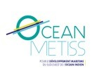


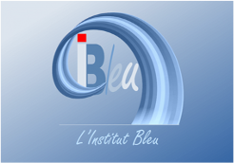





INITIATIVES POUR LE DÉVELOPPEMENT DURABLE DE L’ÉCONOMIE BLEUE DANS LE BASSIN SUD-OUEST DE L’OCÉAN INDIEN
La partie de l'image avec l'ID de relation rId15 n'a pas été trouvé dans le fichier.
PROEPP (plan régional d'organisation et d'équipement des ports de pêche 2018), SRDEII, SRDAR… - élaborés et mis en œuvre par les autorités
1. SCHEMAS STRATEGIQUES
compétentes sur la base des travaux avec les acteurs, notamment
scientifiques
OCEAN METISS - Projet de
Planification Spatiale Maritime
D.S.B.M.
2. VISION, STRATEGIE ET PLANIFICATION
- Association « INSTITUT BLEU »
Structure de soutien et de coordination entre acteurs publics et privés de l’économie bleue (communication/ sensilisation/appui initiatives emploi martime)
- CMUB
3. MISE EN ŒUVRE DE LA STRATEGIE
4. PARTENARIATS ET RESEAUX
Différentes initiatives au niveau régional
Convention de Nairobi, Global MSP, Multi- Uses framework initatitive, COI, IORA, SADEC, WIOMSA…, SIMM OI, UE…

Slide 6


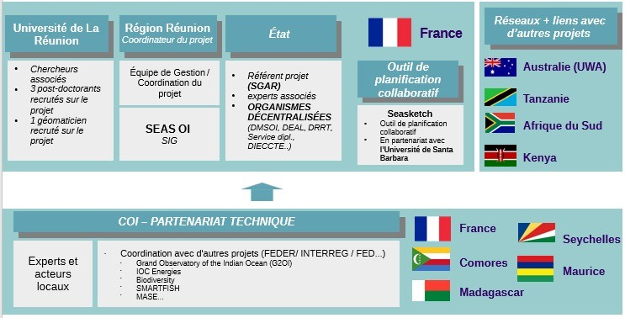
La partie de l'image avec l'ID de relation rId15 n'a pas été trouvé dans le fichier.
LE PROJET & CONSORTIUM OCEAN METISS
En impliquant les acteurs locaux dans les GT

Slide 7

LA MISSION ET LES OBJECTIFS DU PROJET
La partie de l'image avec l'ID de relation rId15 n'a pas été trouvé dans le fichier.
Mission :
Le projet innovant contribue au développement attendu de la Planification Spatiale Maritime intégrée du Bassin Sud-Ouest de la Zone Océan Indien.
La Planification Spatiale Maritime (ou Planification de l’espace maritime*, PSM) est :
Un outil visant à l’organisation des activités humaines en mer en tenant compte des enjeux multiples (environnementaux, culturels, socio-économiques).
Un outil qui doit soutenir et faciliter la mise en œuvre de la stratégie Europe 2020 visant à assurer des niveaux élevés d’emploi, de productivité et de cohésion sociale en promouvant d’une économie plus compétitive, plus efficace dans l’utilisation de ses ressources et plus verte.
Cadre juridique Européen :
Règlement UE 1255/2011 du Parlement Européen et du Conseil du 30 novembre 2011 établissant un programme de soutien pour le développement de la Politique Maritime Intégrée
Directive 2014/89/UE du Parlement Européen et du Conseil du 23 juillet 2014 établissant un cadre pour la planification de l’espace maritime

Slide 8

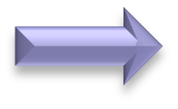
LA MISSION ET LES OBJECTIFS DU PROJET
La partie de l'image avec l'ID de relation rId15 n'a pas été trouvé dans le fichier.
Les objectifs :
Généraux
Créer/intégrer des réseaux internationaux thématiques ou disciplinaires
  Dutualiser les ressources humaines scientifiques et techniques
  Développer le partage d’expertise internationale sur le thème de l’économie bleue
Développer les compétences et les formations aux métiers liés à la mer
Assurer la durabilité des soutiens structurels à la croissance bleue via des organes dédiés
Inciter de nouvelles initiatives Projet « Blue Green Governance »
Spécifiques
Mettre en place d’une PSM « multi-objectifs» intégrée avec un site web dédié :
  Dresser un état de lieu de l’usage de l’espace marin et côtier, identifier les conflits d’usage et préparer des scénarii de développement selon les secteurs
  Mettre en œuvre une méthodologie innovante de planification spatiale marine

Slide 9
PERIMETRES CONCERNES PAR LA MISE EN ŒUVRE
La partie de l'image avec l'ID de relation rId15 n'a pas été trouvé dans le fichier.
Les actions sont mises en œuvre sur trois périmètres, en considérant une « zone d’impact »
Périmètre de proximité
Périmètre intermédiaire
Périmètre large
Zone d’impact
Zone côtière et mer territoriale
Zone Contiguë Actions sous surveillance de l’État français
Eaux internationales (ABNJ)
Datasets par
convention
Eaux territoriales et ZEE des États voisins Coopération et connexion
ZEE
Français
0-12 nm
12-22 nm
Max 200 nm

Slide 10


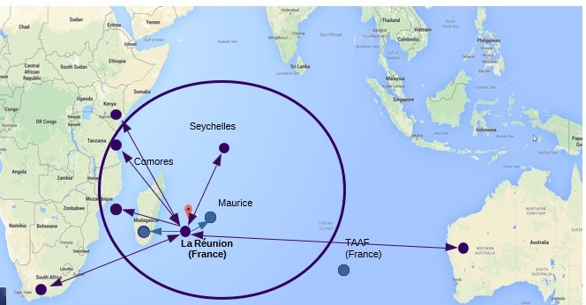
ZONE D’INTERET DELIMITEE
La partie de l'image avec l'ID de relation rId15 n'a pas été trouvé dans le fichier.
Interaction et collaboration avec les projets existants et projets en cours
Contribution et partage de savoir- faire aux projets en cours et planifiés

Slide 11

LA METHODOLOGIE ET LA MISE EN OEUVRE
La partie de l'image avec l'ID de relation rId15 n'a pas été trouvé dans le fichier.
Adopter une approche pluridisciplinaire et multi-sectorielle par les échanges réguliers avec les autres projets financés (PanBaltic Scope, SEANSE, MARSP, SIMNORAT...) et des organisations internationales (IOC-UNESCO, Convention de Nairobi...) afin d’approprier les meilleures pratiques, et d’intégrer le projet dans une démarche international, afin d’assurer sa cohérence avec les orientations
Privilégier une approche bottom up à côté de celle descendante par l’implication maximale des acteurs locaux dans les groupes de travail afin de bien mesurer les enjeux, faciliter la collecte des données et les informations, et bien identifier les besoins et les perspectives;
Mobiliser la science savante au travers des conférences pour augmenter la visibilité du projet à l’international et au public local, permettant d’échanger, d’assurer la cohérence du projet avec les initiatives régionales, et de partager les résultats
Benchamarking des outils techniques (Symphony, Seasketch) pour conserver, sécuriser les données

Slide 12






LES RESULTATS
La partie de l'image avec l'ID de relation rId15 n'a pas été trouvé dans le fichier.
Les actions sont structurées autour de trois 3 composantes (2 coordination)
COMPOSANTE 1
Développement d’un nouvel outil de planification
COMPOSANTE 3
Communication et dissémination
État de lieux écosystémique, social, légal et économique : 150 couches de métadonnées dans géonode à SEAS OI (DCP, lieux d’éoliennes, tracage utilisation espace marin via GPS
Un plan maritime stratégique spatialisé développé avec les parties prenantes
Visibilité : projet présenté à plusieurs reprises sur le scène international (Journée Maritime Européenne à Lisbonne, Rencontre des experts de la PSM des Etats Membres de l’Union Européenne - Vigo, Riga, Bruxelles- , Symposium de WIOMSA à Maurice, COP de la Convention de Nairobi au Kenya...)
Orientation et coordination des politiques publiques de gestion de la mer et des ressources
Évaluation des potentiels d'une zone maritime étendue étant soucieux de la préservation de la biodiversité
SEMAINE DE L’ECONOMIE BLEUE (250
participants et 54 pays)
Site internet dédié www.oceanmetiss.r e
Etude sur l'outil "Symphony", qui pourrait éventuellement remplacer l'outil SEASKETCH à terme (et ainsi permettre d'être en conformité avec la stratégie digitale européenne).
L'outil et les données intégrées et compilées peuvent être exploitées dans de nombreux nouveau projets (énergies marines renouvelables, compétences GEMAPI, etc...)

Slide 13


La partie de l'image avec l'ID de relation rId15 n'a pas été trouvé dans le fichier.
LES SCENARII PRIORITAIRES IDENTIFIES
Focus sur les conflits d’usage
Risque requin vs développement économique et du tourisme côtier
Pêche professionnelle et plaisancière (notamment dans les DCP)
Energies marines renouvelables et son impact sur la biodiversité, conflit avec le trafic maritime et aérien
Biodiversité et conservation, identification et évaluation des impacts écosystémiques venant des usages / gestion du trait de côte
L’aquaculture marine et terrestre, son impact sur les écosystèmes

Slide 14






PROJET BLUE GREEN GOVERNANCE PERENNISATION DES ACQUIS DU PROJET OCEAN METISS
La partie de l'image avec l'ID de relation rId15 n'a pas été trouvé dans le fichier.
Blue green gouvernance (anciennement projet « BIG IMPACT »)
Appel à projet HORIZON EUROPE
Projet déposé en mars 2022 (résultat de sélection attendue pour août 2022)
Projet d’un budget d’environ 6 M € - dont environ 300 000 € réservé
pour l’Université de La Réunion
Durée du projet : 3 ans

Slide 15

PROJET BLUE GREEN GOVERNANCE
La partie de l'image avec l'ID de relation rId15 n'a pas été trouvé dans le fichier.
COMPOSITION DU CONSORTIUM
Coordinateur : University of Portsmouth (Royaume-Uni)
Partenaires :
KU Leuven Public Governance Institute (Belgique)
University of Antwerp (Belgique)
Norwegian Institute of Water Research (Norvège)
Tartu University (Estonie)
Open Universiteit (Pays-Bas)
Radboud University (Pays-Bas)
Euro-Mediterranean Centre on Climate Change (Italie)
Universitat de Valencia (Espagne)
Universidad de Las Palmas de Gran Canaria (Espagne)
Urban Planning Institute of the Republic of Slovenia (Slovénie)
Humming Drone (France)
Université Paris-Saclay (France)
Université de La Réunion (France) - porteur de l’étude de cas N° 8 concernant l’Océan Indien

Slide 16


La partie de l'image avec l'ID de relation rId15 n'a pas été trouvé dans le fichier.
PROJET BLUE GREEN GOVERNANCE
Objectifs et méthode
Objectif général : promouvoir les réformes de la gouvernance marine à travers l'Europe vers des schémas de gouvernance, qui :
relient les utilisations de la terre et de la mer
prennent en compte les préférences sociétales concernant les prévisions scientifiques sur les principaux défis environnementaux mondiaux de notre époque : perte de biodiversité, disponibilité/qualité de l'eau et changement climatique.
Objectifs spécifiques : développement des schémas de gouvernance terre-mer innovants basés sur des preuve scientifiques et la participation des citoyens aux processus décisionnel :
Poursuivre une approche comparative des schémas existants de gouvernance des mers et des zones côtières qui lie les politiques marines à la gestion des terres et des eaux ayant un impact sur les bassins maritimes; La gestion actuelle
des océans, des mers et des côtes est fragmentée entre de multiples couches institutionnelles et domaines politiques et repose sur des expériences passées.
  définir les barrières institutionnelles et socio-politiques compromettant la conception, la mise en œuvre et le
changement des politiques marines à plusieurs niveaux de gouvernance,
  identifier les effets leviers d’une gouvernance marine efficace
Evaluer ces systèmes de gouvernance innovants dans huit cas répartis dans plusieurs régions et bassins maritimes européens à partir des outils utilisés (logigiels) et projets
Disséminer les meilleures pratiques et inciter à leur adoption par les Etats dans les politiques publiques notamment dans la
zone : nouveau modèle institutionnel ? Nouvelle répartition des compétences ? nouveaux outils ?
Méthode : développer et utiliser une prospective stratégique en appliquant une perspective multi-acteurs et une approche casuistique, et en s'appuyant sur des processus de planification délibérée
  Le projet étudiera
    cinq bassins marins (mer Méditerranée occidentale, mer Méditerranée orientale, mer du Nord, canaries-océan Atlantique et Réunion-océan Indien)
    un bassin marin transnational (le cas de l'Adriatique Nord)
    un bassin fluvial transnational (le cas de l'Escaut occidental) et le bassin Océan Indien (1 pays EUR et pays tiers)

Slide 17

La partie de l'image avec l'ID de relation rId15 n'a pas été trouvé dans le fichier.
MERCI POUR VOTRE ATTENTION!
Contact : vpri@univ-reunion.fr

